Slide 1
Золотое кольцо России
Семейство туристических маршрутов , проходящих по древним русским городам, в которых сохранились уникальные памятники истории и культуры Российского государства, центрам народных ремесел. Количество и состав городов в конкретном маршруте может быть разным.

Slide 2
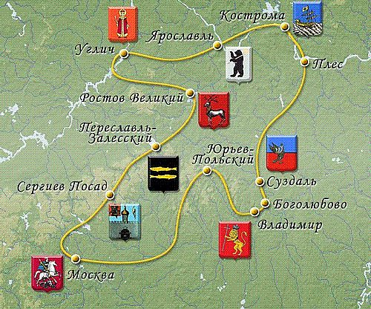
План маршрута

Slide 3
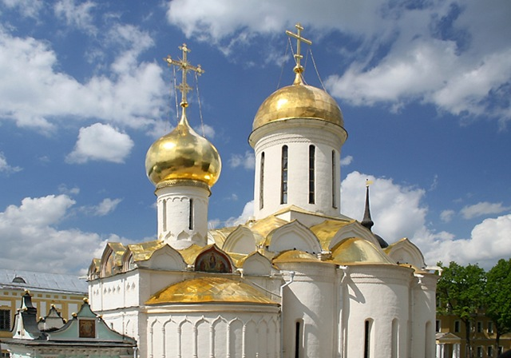
Сергиев Посад
Многочисленные архитектурные сооружения Троице-Сергиевой Лавры выстроены лучшими зодчими страны в XV—XIX вв. Ансамбль монастыря включает более 50 зданий различного назначения. Самое раннее сооружение в монастыре —Троицкий собор (основан в 1345 году Сергием Радонежским). Для иконостаса этого собора была написана Андреем Рублёвым икона «Троица».
В городе находится Музей русской игрушки

Slide 4
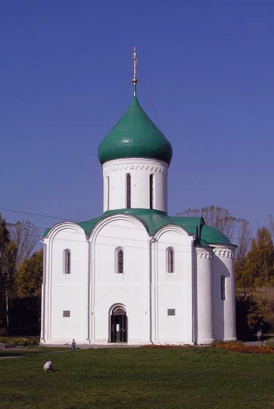
Переславль-Залесский
В городе — шесть монастырей (четырe действуют), девять церквей. Спасо-Преображенский собор — единственный из пяти первых белокаменных храмов Северо-Восточной Руси, дошедший до нас почти в полной сохранности. В соборе были крещены многие переславские князья, в том числе, вероятно,Александр Невский, родившийся в Переславле в 1220 году.

Slide 5
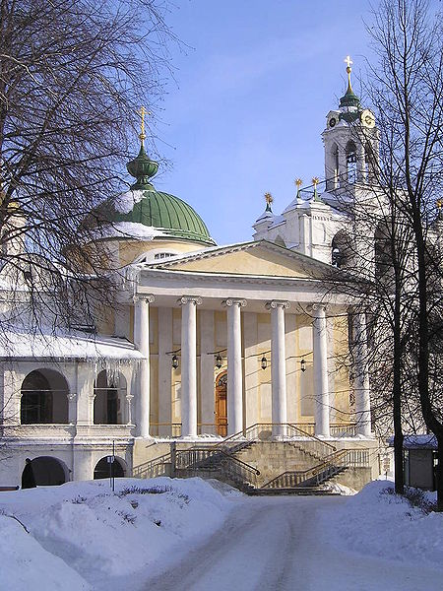
Ярославль
Древнейший город на Волге, основан в 1010 году Ярославом Мудрым.Древнейшим сооружением на территории города является Спасо-Преображенский собор Спасского монастыря.

Slide 6
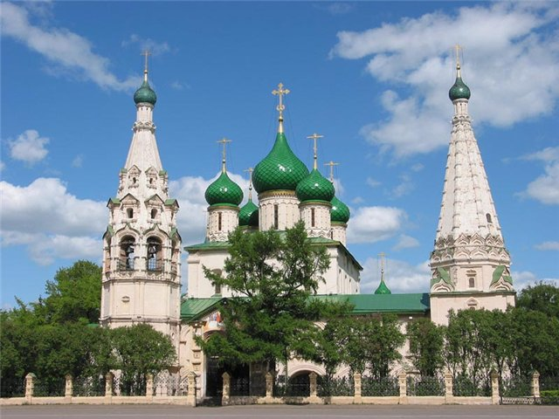
На снимке - церковь Ильи Пророка в Ярославле
- Сохранилась древняя часть Ярославля: каменная крепостная стена, церкви с колокольнями. Туристы могут посмотреть не только Спасский монастырь 12 века, но и, например, церковь Ильи Пророка (17в.) с замечательными фресками.
Российский государственный академический театр драмы имени Фёдора Волкова расположен в Ярославле и является старейшим театром России (основан в 1750 году)
Толгский Ярославский монастырь — православный женский монастырь на левом берегу Волги. Основан как мужской монастырь в 1314 году епископом Ростовским Прохором. В 1763г. Екатерина II совершила из Ярославля в обитель пешее паломничество.

Slide 7
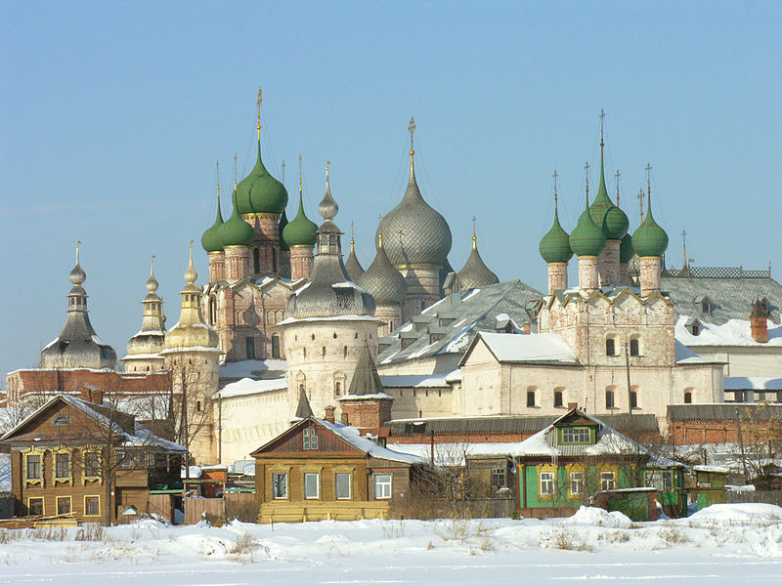
Ростов Великий раскинулся на берегу озера Неро, впервые упоминается в летописи „Повесть временных лет“ в 862 году.

Slide 8
Достопримечательности Ростова Великого
Большую ценность представляет каменная и деревянная застройка города XVIII—XX вв. Достоянием мировой культуры являются Ростовские звоны — уникальный набор музыкальных произведений XVII—XIX вв., неотделимый от замечательного музыкального инструмента — знаменитой Ростовской звонницы. Каждый из её 13 колоколов, от самого большого, весом 2 тысячи пудов (32 тонны), до самого малого, имеет своё особое звучание.
Петровский мужской монастырь основан в XIII веке.От исторических построек сохранилось только часть ограды и церковь в честь Похвалы Пресвятой Богородицы (1696 год).
Ростовский Кремль Один из прекраснейших Кремлей России - окружившая 2 гектара стена украшена декоративными бойницами и зубцами. Пройдя по стенным переходам можно попасть в любое здание Кремля, полюбоваться на окрестные виды, на озеро Неро.

Slide 9
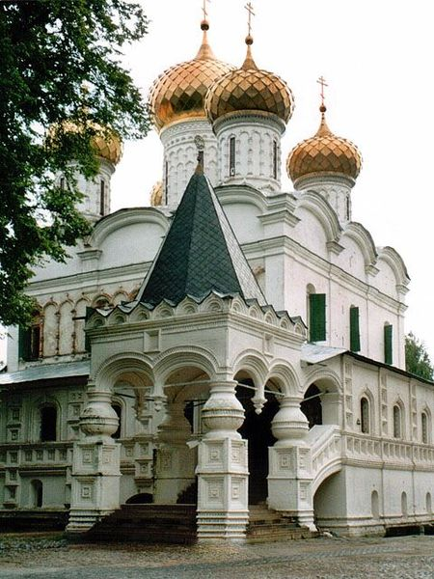
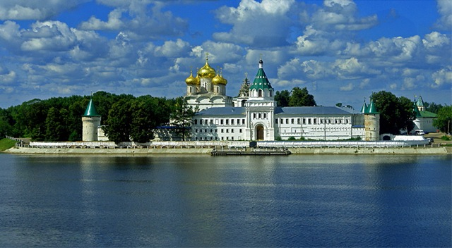
Кострома основана в 1152 году Юрием Долгоруким. В старой части города сохранилась историческая структура планировки:лучевая сетка улиц, центр города раскрыт по отношению к Волге.
Ключевым историческим памятником Костромы считается Ипатьевский монастырь
Композиционный центр монастыря — пятиглавый Троицкий собор и звонница.

Slide 10
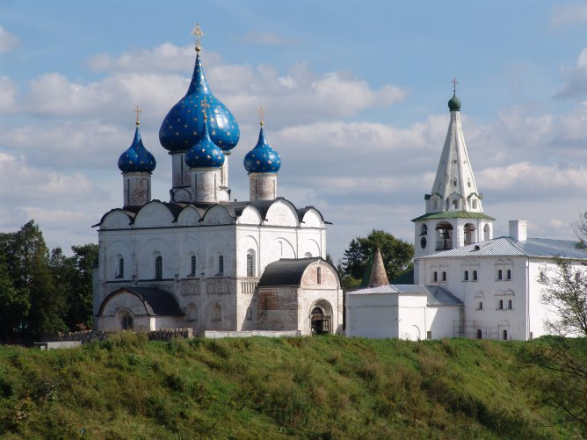
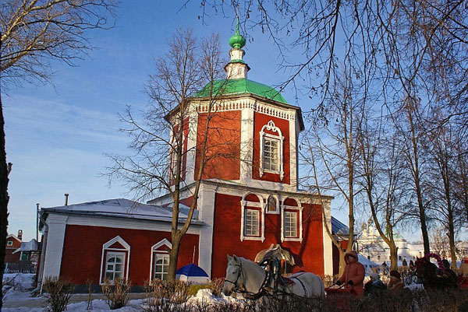
Суздаль город-музей под открытым небом. Возник в 11 веке при Ярославе Мудром. Здесь можно увидеть 70 уникальных построек - церквей, монастырей, колоколен, башен, галерей.
Собор Рождества Богородицы построен в 1222—1225 г. Древняя часть богато декорирована резьбой из гладкотесаного белого камня. Фасады украшают фигуры львов, женские маски, затейливые орнаменты.
В западной части Кремля находится деревянная Никольская церковь, построенная в 1766 г. Церковь Николы — один из примеров простого и древнего типа деревянных конструкций, не лишённая однако соразмерности и красоты форм.

Slide 11
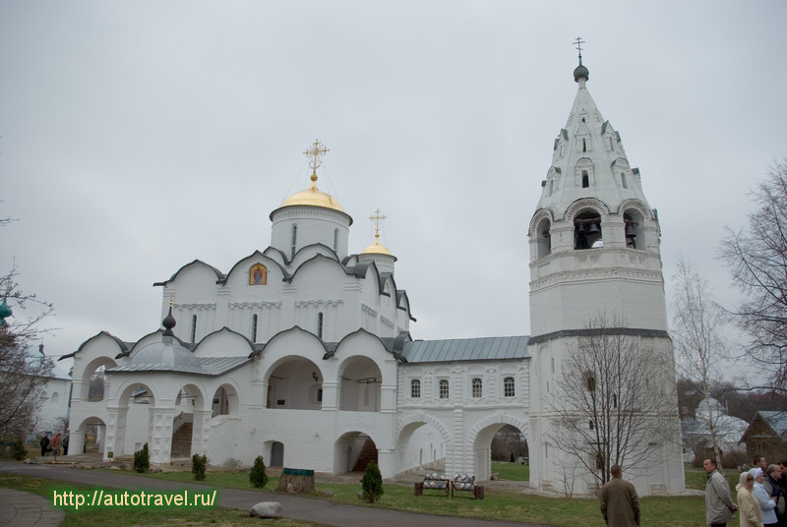
Достопримечательности Суздаля
В Суздале нет заводов и фабрик, сохранился древний архитектурный облик.
Самая древняя часть города – кремль, где сохранился Рождественский собор 13-14 в.
В Суздале вы найдете Музей деревянного зодчества, сможете зайти в избы и увидеть старинную русскую мебель, одежду или предметы быта.
На фото-Покровский монастырь (был основан в 1364 г.)

Slide 12
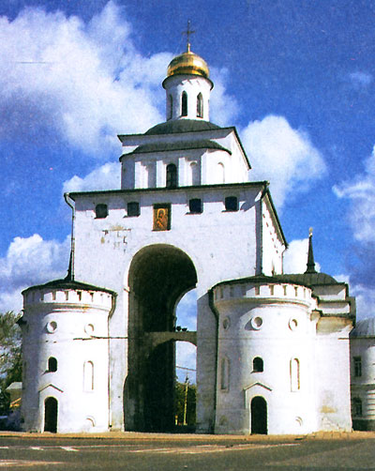
Владимир основан в 1108 году князем Владимиром Мономахом. Известен памятниками зодчества владимиро-суздальской школы: белокаменные соборы,ряд церквей 17-18 веков, крепостные Золотые ворота.

Slide 13
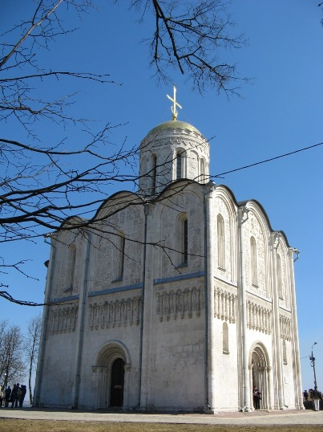
Достопримечательности
Во времена монголо-татарского нашествия многие памятники были разрушены. Были восстановлены, например, Золотые ворота (были построены в из белого камня в 1158-1164 гг.. Играли роль главной боевой и проездной башни крепости. Всего ворот было 5, до наших времен дошли только одни – Золотые). или Успенский собор с фресками Андрея Рублева.
Дмитриевский собор (на фото) был заложен в 1194 г. Отличительными особенностями являются скульптурные украшения, покрывающие стены храма, что в принципе очень редко встречается в русском зодчестве. На каждом фасаде центром композиции является царь Соломон.

Slide 14
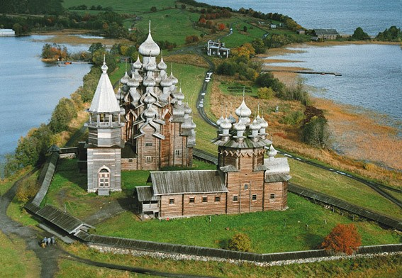
Кижи остров на Онежском озере в Карелии, на котором расположен всемирно известный архитектурный ансамбль, состоящий из множества деревянных церквей, строений и домов.

Slide 15
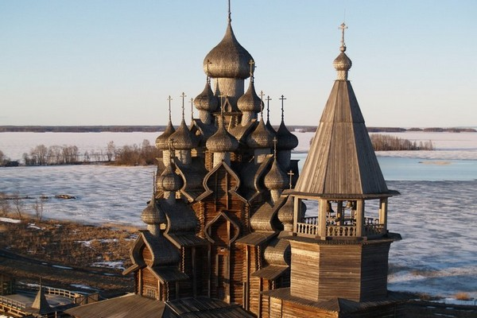
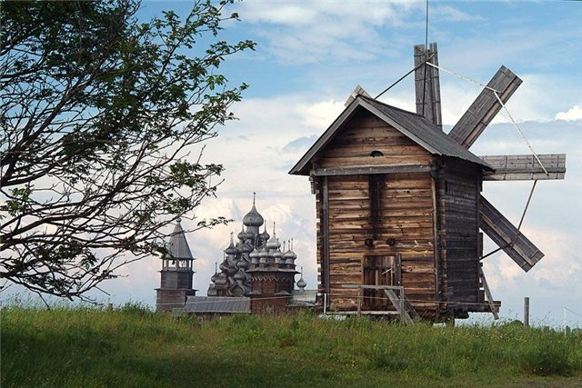
Архитектурный Ансамбль Кижского Погоста включен в Список Всемирного Наследия ЮНЕСКО
Церковь Преображения Господня
Сохранились и гражданские постройки:дома,амбары,мельницы.

Slide 16
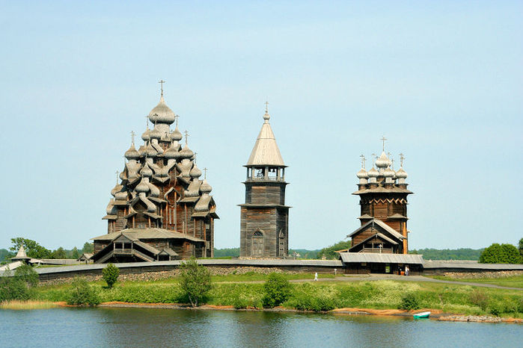
На снимке Преображенская церковь, Шатровая колокольня и Покровская церковь
Церковь Преображения Господня (1714 г.). Данная церковь возведена на месте старой, сгоревшей от удара молнии. Настоящие имена создателей церкви неизвестны. Высота церкви – 37 м. Построена она в традициях русского плотничьего ремесла – без гвоздей. По своему типу храм – «летний», зимой в нём службу не проводят. Преображенская церковь увенчана 22 главами. Форма и размеры глав меняются по ярусам, что придаёт своеобразный ритмический рисунок облику церкви. Иконостас церкви – четырёхъярусный, составлен из 102 икон.
Рядом с Преображенской стоит «зимняя» (то есть отапливаемая – службу в ней ведут с 1 октября и до Пасхи) Покровская церковь. Построена она была также безымянными зодчими на полвека позже – в 1764 году. Шатровая колокольня построена в 1863 году на месте старой шатровой колокольни, которая была «скрыта за ветхостью» в 1862 году.

